Slide 1
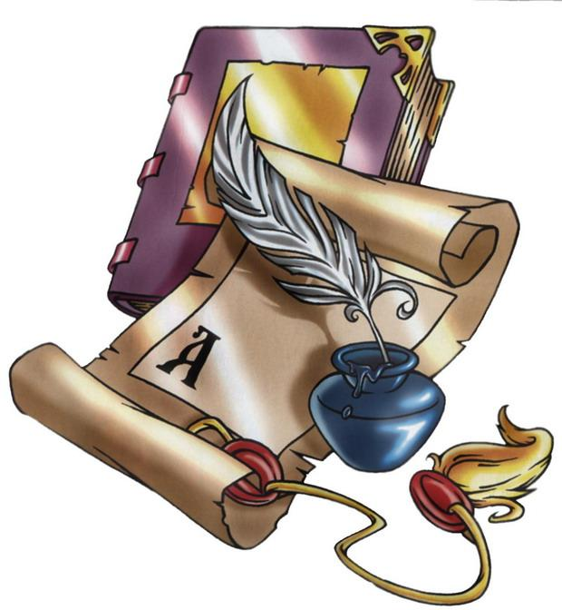
2
3
8
1
7
4
6
5
7
1
2
4
2
3
5
5
10022006
12022010
7022014
3
3
1
1
2
2
4
4
7
7
3
3
8
8
1
3
8
1
7
4
6
7
1
2
4
2
3
5

Slide 2
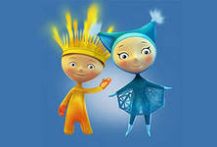

Slide 3
2
3
8
1
7
4
6
5
7
1
2
4
2
3
24.01.14
5
5
Тема урока:
3
3
Квадратные уравнения
1
1
2
2
4
4
7
7
3
3
8
8
1
3
8
1
7
4
6
7
1
2
4
2
3
5

Slide 4
Цели урока:
Обобщить и систематизировать основные знания и умения по теме;
Диагностировать уровень практических умений.

Slide 5
2
3
8
1
7
4
6
5
7
1
2
4
2
3
5
5
3
3
Кроссворд
1
1
2
2
4
4
7
7
3
3
8
8
1
3
8
1
7
4
6
7
1
2
4
2
3
5

Slide 6
Кроссворд
 |  |  |  |  |  | к | о | э | ф | ф | и | ц | и | е | н | т | ы
 |  |  |  |  | к | в | а | д | р | а | т | н | о | е
 |  |  |  |  |  |  |  | д | а
 |  | п | р | и | в | е | д | ё | н | н | о | е
 |  |  |  |  |  |  |  |  | с | е | м | ь
 |  |  |  |  |  |  |  |  | у | р | а | в | н | е | н | и | е
д | и | с | к | р | и | м | и | н | а | н | т
 |  |  |  |  |  |  |  | д | в | а
 |  |  |  |  |  |  | о | д | и | н
 |  |  |  |  |  |  |  | н | е | п | о | л | н | о | е
 |  |  |  |  |  |  | н | е | т

Slide 7
2
3
8
1
7
4
6
5
7
1
2
4
2
3
5
5
3
3
Математический
диктант
1
1
2
2
4
4
7
7
3
3
8
8
1
3
8
1
7
4
6
7
1
2
4
2
3
5

Slide 8
С) Уравнение Х² + 4 =0 не имеет корней

Slide 9
А) В уравнении Х² -5Х+3=0 сумма корней равна -5.

Slide 10
И) В уравнении Х² +2Х=0 один из корней – отрицательное число.

Slide 11
Л) В уравнении Х² -2Х+1=0 единственный корень.

Slide 12
К) Уравнение Х² -5Х-3=0 не имеет корней.

Slide 13
Ь) Корни уравнения
Х² – 9 =0 равны + 3.

Slide 14
В) Произведение корней уравнения
Х² -11Х+9=0 равно 9.

Slide 15
Е) В уравнении Х² =0 дискриминант равен 0.

Slide 16
С) Корни уравнения
Х- Х²=0 равны 1 и 0.

Slide 17
Т) Корнями уравнения
Х² -70Х+69=0 являются
числа 69 и 1.

Slide 18
У) Уравнение Х² -9Х+8=0 является неполным.

Slide 19
Р) Уравнение Х² =0 имеет один корень.

Slide 20
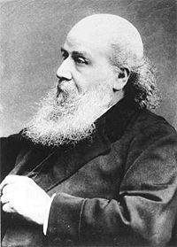
Джеймс Джозеф Сильвестр
Дата рождения: | 3 сентября 1814
Место рождения: | Лондон
Дата смерти: | 15 марта 1897 (82 года)

Slide 21
Английский математик, некоторое время работал в США.
Сильвестр внёс много новых идей в математику.
Ученый в шутку называл себя новым Адамом, поскольку, подобно первому человеку, должен был давать имена новым понятиям.
Д. Сильвестр называл музыку математикой чувств, а математику - музыкой разума.

Slide 22
2
3
8
1
7
4
6
5
7
1
2
4
2
3
5
5
3
3
Решение задач
1
1
2
2
4
4
7
7
3
3
8
8
1
3
8
1
7
4
6
7
1
2
4
2
3
5

